Slide 1

АГУНП Аливердиев Шалбуз Факультет: Информационные технологии Группа: 680.22 Предмет: «Веб-системы и технологии»
Курсовая работа Тема: Разработка онлайн информационной системы для продуктовых магазинов

Slide 2
План
ВВЕДЕНИЕ
2.3 Верстка HTML страницы
1. ТЕОРЕТИЧЕСКАЯ ЧАСТЬ
1.1 Web-программирование
2.4 Использование стилей CSS
1.2 HTML и XHTML
2.5 Добавление интерактивности с помощью JavaScript
1.3 Dynamic HTML
1.4.1 Каскадные таблицы стилей
3. РЕЗУЛЬТАТ
1.4.2 JavaScript
1.5 Bootstrap
1.6 Swiper.js
2. ПРАКТИЧЕСКАЯ ЧАСТЬ
2.1 Описание предметной области
2.2 Создание окружения для проекта
2025

Slide 3

ВВЕДЕНИЕ
Веб-технологии охватывают широкий спектр инструментов, языков программирования и платформ, применяемых для создания, публикации и поддержки веб-приложений. С течением времени, в ответ на растущую потребность в онлайн-сервисах, происходила активная эволюция этих технологий. Это привело к появлению большого количества языков, фреймворков, библиотек и систем управления базами данных.

Slide 4
ВВЕДЕНИЕ
Процесс разработки включает в себя следующие ключевые этапы:
1.Анализ требований | На первом этапе проводится сбор информации о будущей системе:
2.Проектирование и дизайн | На данном этапе разрабатывается структура сайта, создаются макеты
3.Реализация | Разработка веб-сайта осуществляется с использованием современных технологий: HTML и CSS для оформления, JavaScript — для добавления интерактивности.
4.Тестирование | Готовая система проходит всестороннюю проверку.

Slide 5
ТЕОРЕТИЧЕСКАЯ ЧАСТЬ
1.1 Web-программирование
Web-разработка представляет собой активно развивающееся направление программирования, основной задачей которого является создание интерактивных и динамичных интернет-приложений. Языки, используемые в веб-программировании, делятся на два ключевых типа: клиентские и серверные.
Клиентские языки выполняются непосредственно на стороне пользователя, чаще всего в его веб-браузере.
Серверные языки программирования, в отличие от клиентских, позволяют выполнять сложную логику обработки данных на стороне сервера.

Slide 6
HTML
HTML (HyperText Markup Language) — это стандартный язык разметки, предназначенный для создания и структурирования документов в интернете.
Назначение и функции HTML
HTML позволяет управлять отображением различных элементов на странице, включая:
Форматирование текста: изменение цвета, шрифта, размера, стиля (жирный, курсив и т. д.);
Выделение и структура: заголовки, абзацы, списки, цитаты, блоки и строки;
Гиперссылки: переходы между страницами и внутри одного документа;
Формы: интерфейсы для ввода данных пользователями;
Мультимедиа: встроенные изображения, видео, аудио и подключаемые внешние объекты;

Slide 7
HTML
Основные принципы HTML
HTML-документ состоит из элементов, заключённых в теги. Каждый тег берётся в угловые скобки (< и >), а закрывающий тег дополнительно содержит символ /. Например:
<HTML>
<HEAD>
<TITLE>Заголовок страницы</TITLE>
</HEAD>
</HTML>
Также, элементы разметки могут иметь атрибуты, задающие
их свойства (например, размер шрифта, цвет, расположение).
<a href=«http://www.google.com»> Go to Website!</a>

Slide 8
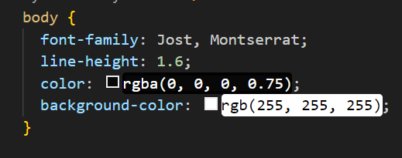
Каскадные таблицы стилей
Каскадные таблицы стилей (CSS, Cascading Style Sheets) представляют собой стандартный механизм, позволяющий описывать визуальное оформление элементов HTML‑страницы.
Правила CSS могут подключаться к странице несколькими способами:
1. Встроенные стили — атрибут style непосредственно в теге HTML.
2. Внутренние стили — блок <style>…</style> внутри секции <head> документа.
3. Внешние таблицы стилей — отдельный .css файл, подключаемый через <link rel="stylesheet" href="styles.css">.

Slide 9
Каскадные таблицы стилей
Таблица стилей представляет собой совокупность правил, каждое из которых состоит из одного или нескольких селекторов и блока деклараций в фигурных скобках. Внутри такого блока указываются пары «свойство: значение», отделённые точкой с запятой:
селектор, селектор {
свойство1: значение;
свойство2: значение;
свойство3: значение;
}
Из отдельного файла .css, в котором описывается таблица стиля, на этот файл делается ссылка внутри страницы:
<link rel=«stylesheet» type=«text/css» href=«style.css» />

Slide 10
JavaScript
Хотя JavaScript не входит в число официальных стандартов W3C, он неотделим от концепции DHTML. Этот объектно ориентированный встроенный скриптовый язык позволяет работать с элементами страницы через DOM и широко применяется для создания интерактивных веб приложений.
По соображениям безопасности JavaScript не имеет прямого доступа к файловой системе, потокам ввода вывода или сетевым интерфейсам, а также не может обращаться к содержимому других страниц. Встраивается он через тег <script> — например,
<script type="text/javascript">alert('Hello, World!');</script>
— или подключается из внешнего файла: <script type="text/javascript" src="script.js"></script>.

Slide 11
Bootstrap
Bootstrap — это бесплатный и открытый фреймворк на основе HTML, CSS и JavaScript, призванный ускорить создание адаптивных веб страниц и приложений. Он предоставляет готовые шаблоны оформления для типографики, кнопок, форм, навигации и прочих элементов интерфейса, позволяя фокусироваться на логике, а не на стилизации “с нуля”.
Что входит в комплект
1. Сеточные классы для построения гибкой адаптивной сетки, автоматически подстраивающейся под ширину экрана.
2. Утилитные классы для быстрых поправок: управление отступами, выравниванием, видимостью, фоновыми цветами и т. д.
3. Стилизация контента — набор готовых решений для текста, изображений, таблиц, блоков кода и других элементов.

Slide 12
Swiper.js
Swiper.js — это лёгкая и гибкая JavaScript библиотека для создания современного, отзывчивого (responsive) слайдера на веб странице. В отличие от устаревших jQuery плагинов, Swiper разработан с упором на мобильные устройства: он поддерживает тач жесты, сглаженную анимацию и малый вес.
Основные возможности Swiper.js
1. Горизонтальные и вертикальные слайды. По умолчанию — горизонтальная прокрутка, но переключение направления несложно.
2. Цикличность (loop). Позволяет бесконечно листать слайды без «мерцания» границ.
3. Автопрокрутка (autoplay). Автоматический переход с настраиваемой задержкой и опциями остановки при взаимодействии. И тд.

Slide 13
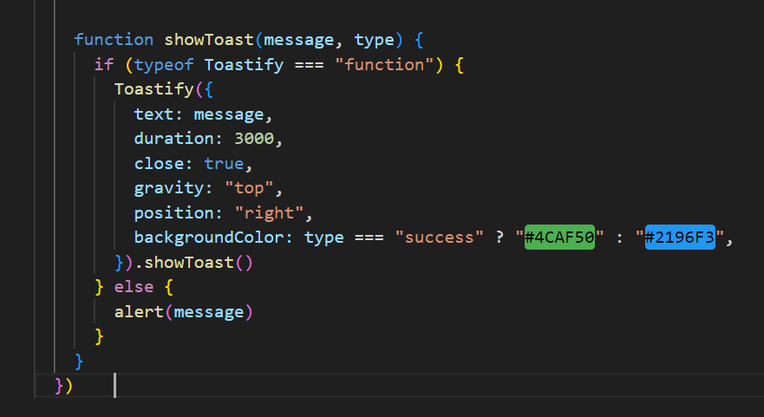
Toastify.js
Toastify JS — это лёгкая и удобная JavaScript-библиотека для отображения ненавязчивых уведомлений (toast-сообщений) на веб-странице. Основные возможности Toastify JS:
• Простая интеграция без сложной конфигурации;
• Настройка текста, цвета фона и текста, положения и длительности уведомления; Пример:
Toastify({
text: "Перейти на главную страницу",
duration: 5000,
destination: "https://example.com",
newWindow: true,

Slide 14
ПРАКТИЧЕСКАЯ ЧАСТЬ
Описание предметной области:
Предметная область — это конкретный фрагмент действительности или научной дисциплины, изучаемый в рамках определённой теории или анализа.
Архитектура сайта — это структура представления информации и система навигации, направленные на облегчение поиска данных для пользователей.
Для создания проекта использовалась современная, удобная среда разработки Visual Studio Code. Были установлены необходимые расширения для работы с HTML, CSS и JavaScript.Все файлы проекта структурированы в папках: отдельно для стилей, скриптов и изображений.

Slide 15
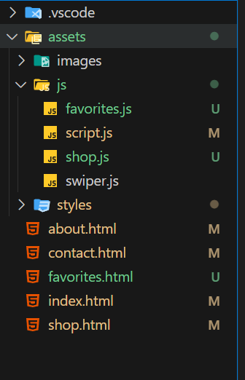
ПРАКТИЧЕСКАЯ ЧАСТЬ
Создание окружения для проекта:
В качестве редактора кода будет использован Visual Studio Code. Создаем папку в нем,
которую назовем “ kursovaya”, в нем и будут все файлы проекта.
Сайт будет состоять из пяти страниц. Создадим сначала основную страницу под
Названием “index.html”, далее создаем еще 5 таких же под соответствующим
названием страницы как показано на (Рис.1.) .
(Рис.1.)

Slide 16
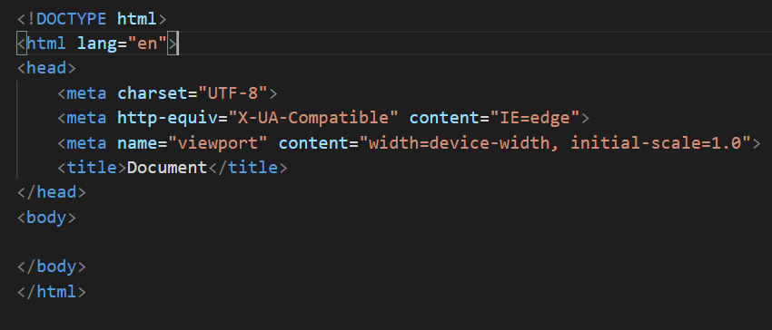
Верстка HTML страницы
INDEX.HTML:
Открываем ранее созданный “index.html” и пишем стандартный HTML5 код (рис. 2).
(рис. 2).

Slide 17
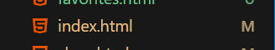
Верстка HTML страницы
Главная страница сайта играет роль первого впечатления пользователя о компании. Она включает в себя крупный рекламный слайдер, рассказывающий о преимуществах и акциях сервиса. Далее размещены секции с основными преимуществами компании, перечнем популярных товаров и видео-презентацией.

Slide 18
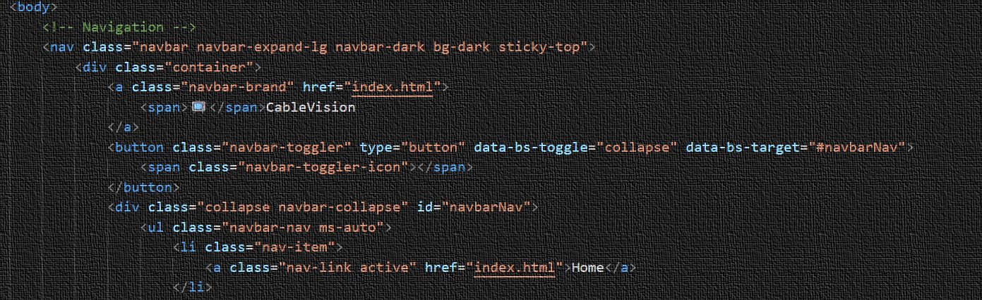
Верстка HTML страницы
Навигационная панель (<nav>) размещена в верхней части сайта и остаётся видимой при прокрутке страницы (sticky-top).Панель включает логотип компании, ссылки на основные разделы сайта и иконку корзины для покупок. Навбар построен с
использованием компонентов Bootstrap, что обеспечивает адаптивность на всех устройствах. Пользователь может легко переходить между страницами сайта без лишних кликов и перегрузки интерфейса.

Slide 19
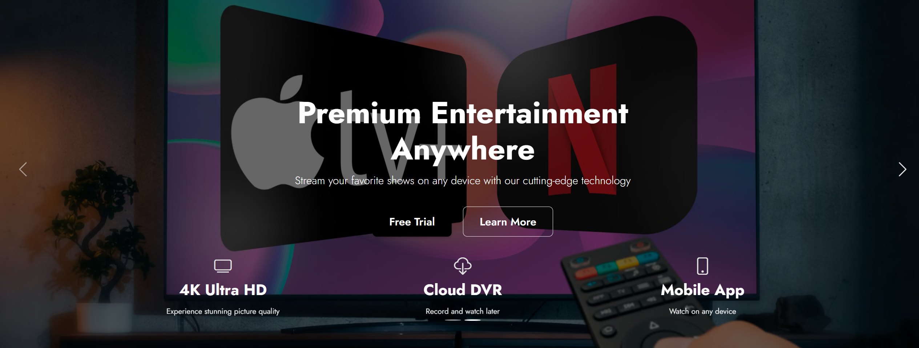
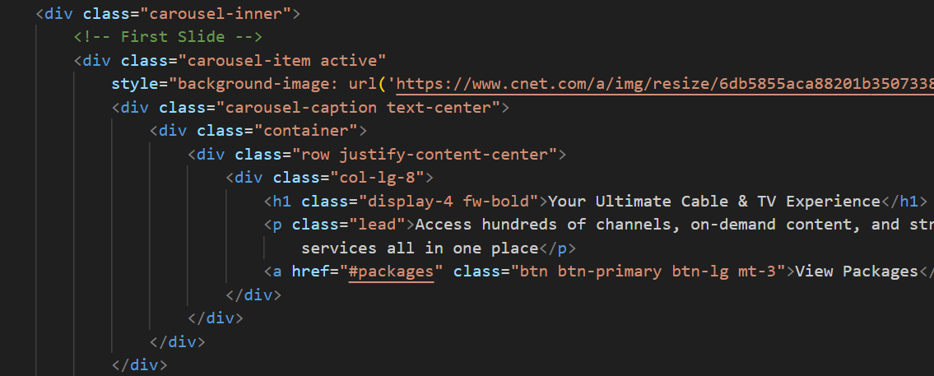
Верстка HTML страницы
В верхней части главной страницы расположен крупный слайдер-карусель, реализованный с помощью Bootstrap Carousel.Слайды переключаются автоматически и вручную, каждый слайд содержит фоновое изображение и рекламный текст.Управление осуществляется через стрелки навигации и точки-индикаторы.
С кодом можете ознакомиться на github https://github.com/shalbuzz/Kursovaya.git

Slide 20
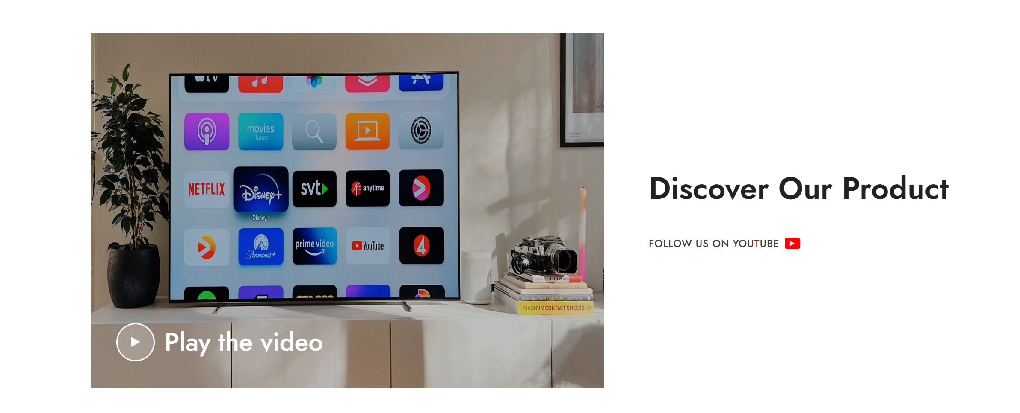
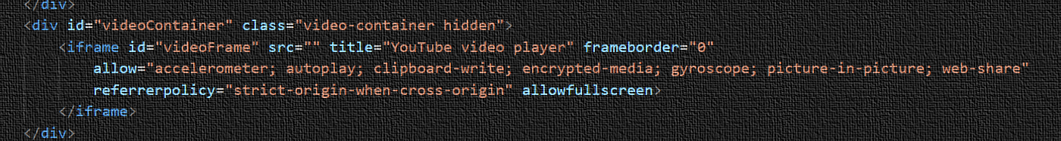
Верстка HTML страницы
Специальный медиаблок на главной странице включает встроенный YouTube-плеер.При нажатии на кнопку воспроизведения появляется модальное окно с видеороликом.Блок создан для визуальной демонстрации услуг компании и повышения доверия со стороны потенциальных клиентов.

Slide 21
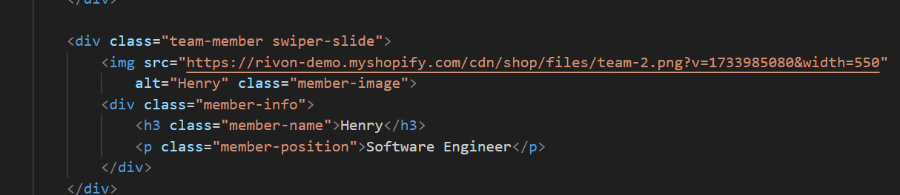
Верстка HTML страницы
Страница “О нас”:
Страница "О нас" содержит информацию о компании, её истории и ценностях.Верхняя часть оформлена в виде hero-секции с фоном и основным посланием.Далее следуют блоки с описанием опыта работы, целей компании и достижений.Важной частью страницы является блок "Наша команда", где представлены руководители компании с фотографиями и краткой информацией о них.

Slide 22
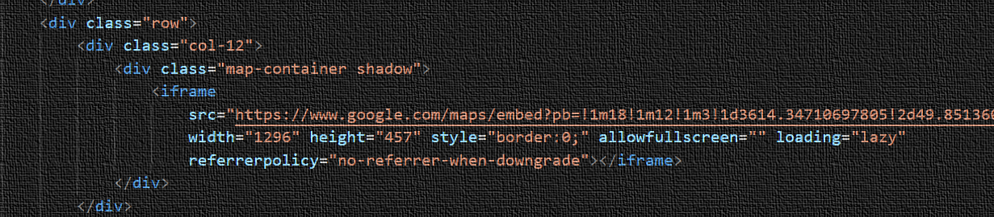
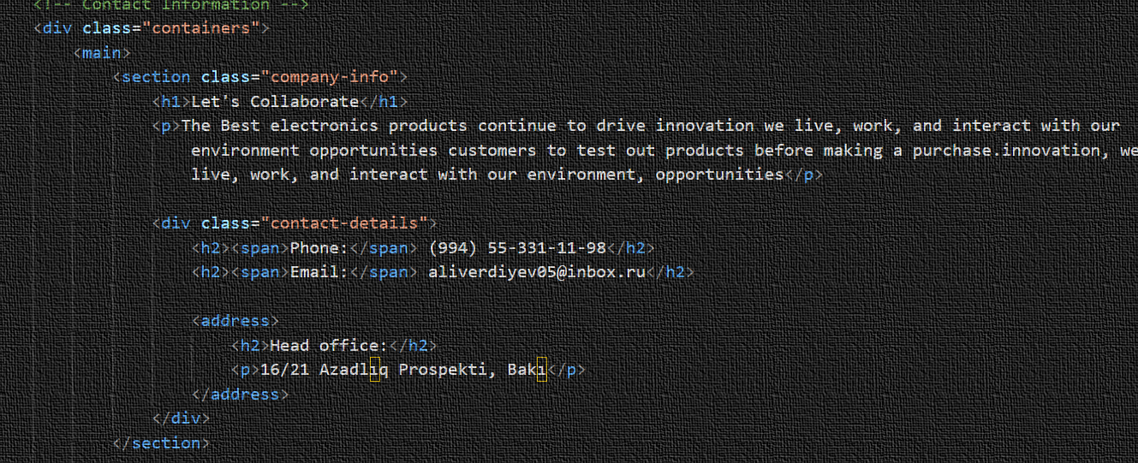
Верстка HTML страницы
Страница “Контакты”:
Страница "Контакты" предназначена для быстрой связи пользователя с компанией.
Она включает крупный заголовок, подзаголовок и карточки с основными способами связи: телефон, email и онлайн-чат.Также на странице размещена форма обратной связи, с помощью которой пользователь может отправить сообщение напрямую с сайта. Использование карты Google Maps позволяет показать физическое местоположение офиса, что повышает доверие клиентов.

Slide 23
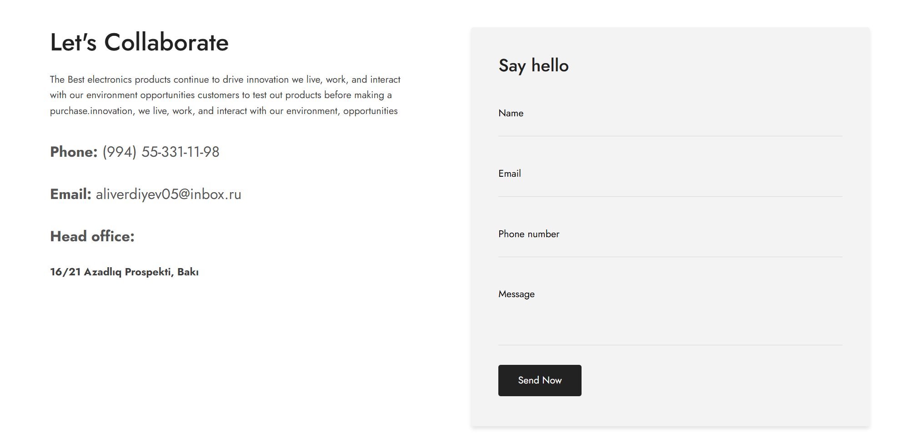
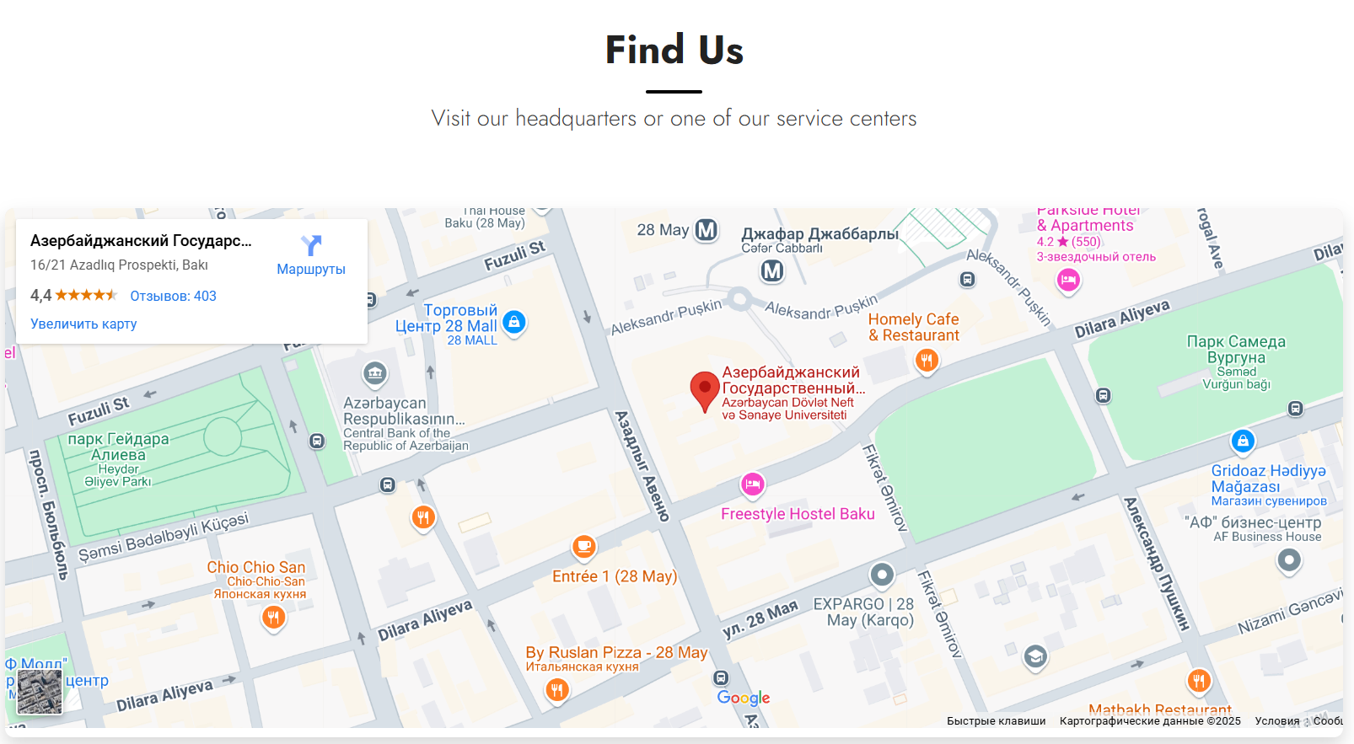
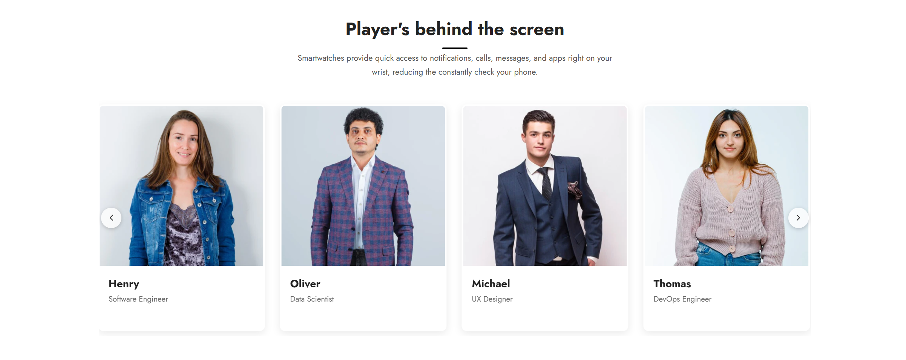
(Рис.4)
(Рис.5)
(Рис.3)

Slide 24
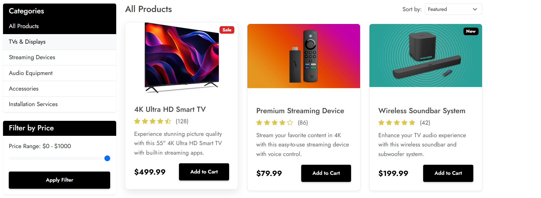
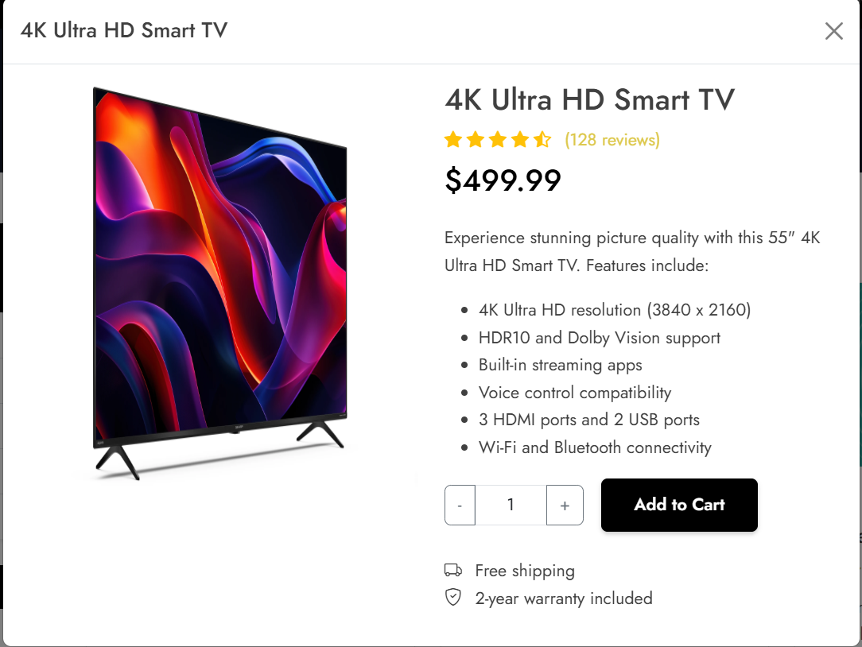
Верстка HTML страницы
Страница “Магазин”:
Страница "Магазин" представляет собой каталог товаров: телевизоров, приставок и аксессуаров.Пользователь может просматривать товары, искать их через поисковую строку и фильтровать по категориям и цене.Для каждого товара отображаются изображение, краткое описание, цена и рейтинг покупателей.

Slide 25
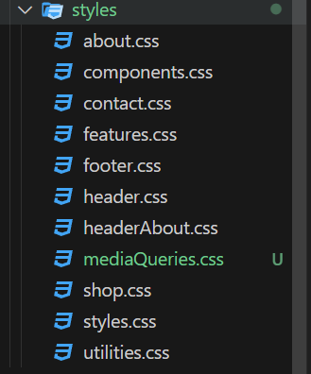
Использование CSS в проекте
Стили CSS в проекте разделены на несколько файлов для удобства работы и поддержки. Основной файл styles.css отвечает за базовую стилизацию сайта: шрифты, цвета, отступы, анимации. Дополнительные файлы (about.css, shop.css) подключаются только на нужных страницах. Использование отдельных файлов улучшает читаемость кода и ускоряет загрузку страниц.
С кодами для ‘css’ можете ознакомиться на github https://github.com/shalbuzz/Kursovaya.git

Slide 26
Использование JavaScript в проекте
JavaScript сыграл важную роль в оживлении проекта и повышении удобства
взаимодействия с пользователем.
С его помощью были реализованы динамические элементы интерфейса:
переключение слайдов на главной странице;
плавные анимации при скроллинге страниц;
модальные окна для просмотра видео и уведомлений.
Также JavaScript использовался для обработки отправки форм и мгновенного отображения всплывающих сообщений через Toastify.js, а также Bootstrap, для модальных окон, навигации, Swiper, для адаптивных слайдеров.

Slide 27
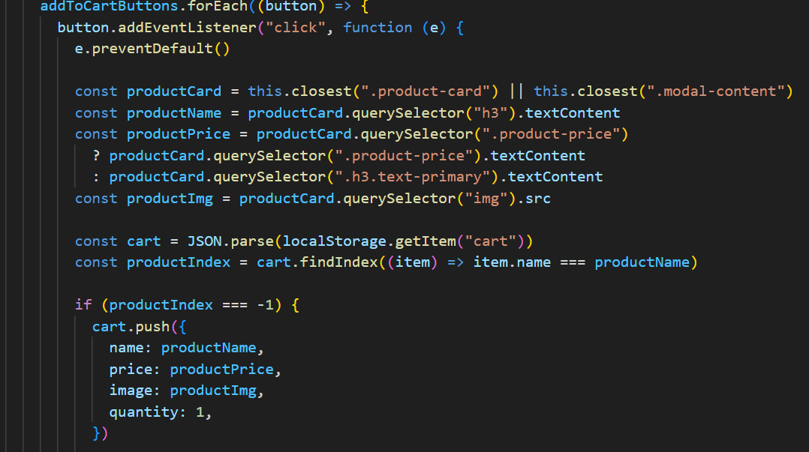


Использование JavaScript в проекте
Функционал поиска и фильтрации:
Рассмотрим самые важные части, где мы использовали функционал:
В "Магазине" реализована удобная строка поиска, которая позволяет быстро находить
нужные товары по ключевым словам.
Также доступны фильтры: по категории товаров (например, телевизоры, приставки) и по ценовому диапазону.
С кодами для ‘js’ можете ознакомиться на github https://github.com/shalbuzz/Kursovaya.git

Slide 28
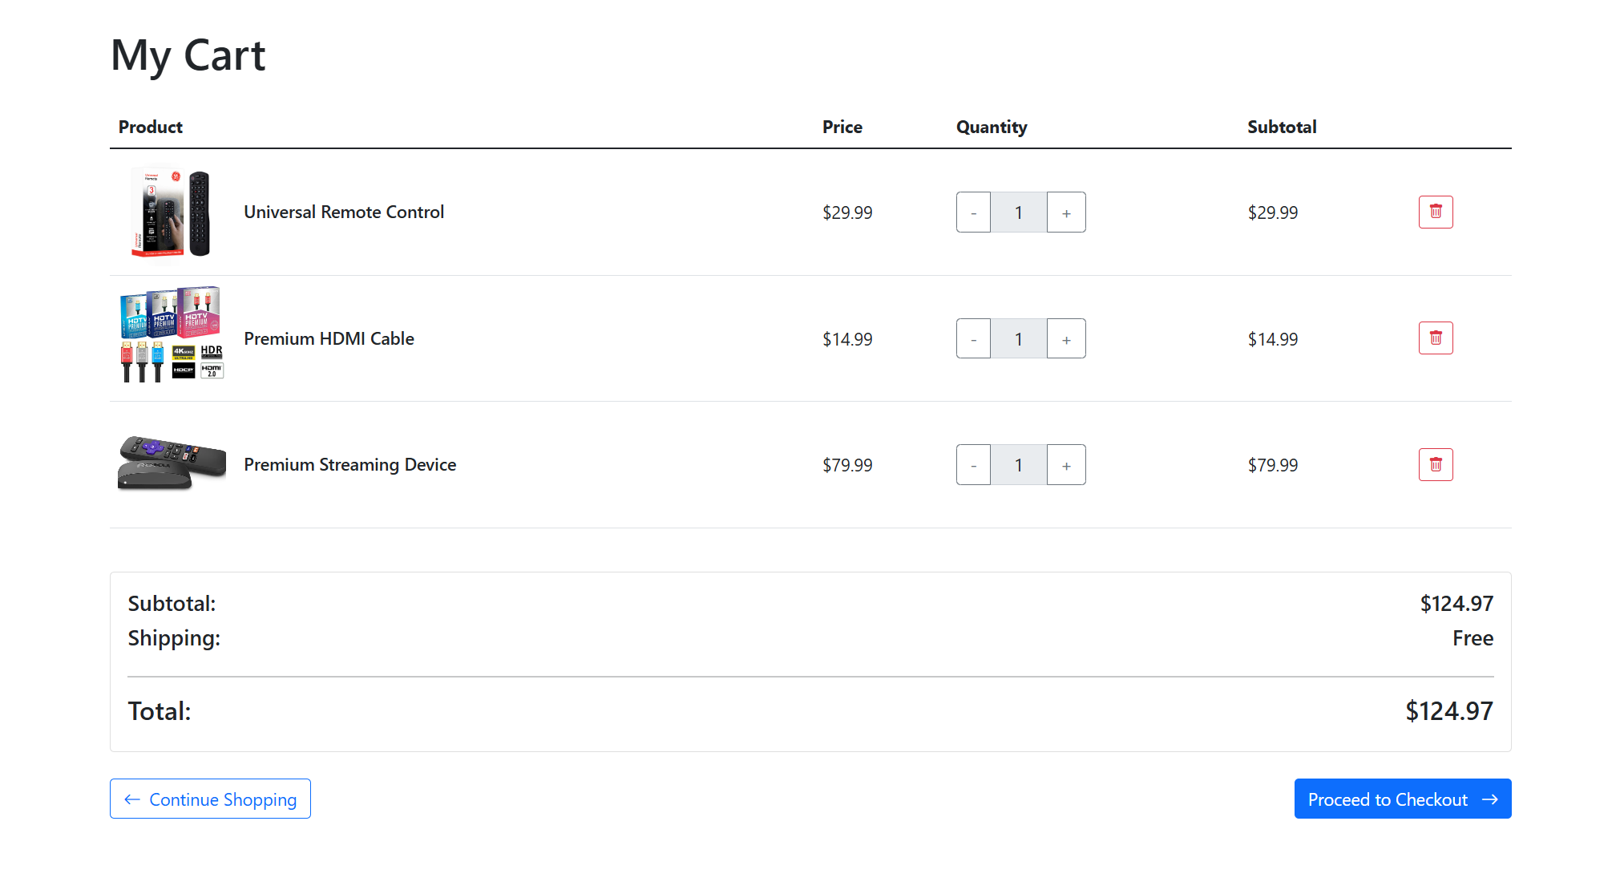

Использование JavaScript в проекте
После того как мы добавили функциональность для ‘shop.html’ с помощью ‘shop.js’, возникает вопрос вот мы добавляем при нажатии на ‘add-toCart’, сохраняет избранные товары в localstorage, с этим мы разобрались, но вот как визуализировать товары которые мы добавили, и тут мы переходим к тому что для чего нам была нужна 5-ая страница, чтобы показывать товары, добавлять, удалять, увеличивать количество и т.д.

Slide 29
РЕЗУЛЬТАТ
В ходе выполнения курсовой работы были изучены основные принципы разработки веб-сайтов, а также внедрены различные функциональные элементы:
1. Создана веб-страница с использованием HTML.
2. Стили были реализованы с помощью CSS.
3. Разработана адаптивная веб-страница с применением медиа-запросов.
4. Добавлена динамическая функциональность с помощью JavaScript для улучшения взаимодействия с пользователем.
В результате была разработана современная и функциональная веб-страница, которая соответствует требованиям заказчиков, удобна в использовании и отвечает актуальным тенденциям веб-дизайна.
Ссылка на веб-страницу: https://github.com/shalbuzz/Kursovaya.git

Slide 30
2025
ПРИЛОЖЕНИЯ
Репозиторий:
• https://github.com/shalbuzz/Kursovaya.git
Страница сайта на хостинге GitHub Pages:
• https://kursovaya-sigma.vercel.app/
ADNSU

Slide 31
СПАСИБО ЗА ВНИМАНИЕ !!
Если будут какие то вопросы?
aliverdiyev05@inbox.ru
+994 55 331 11 98
https://github.com/shalbuzz
ADNSU

